Slide 1
PRÁTICA VIRTUAL IPV6

Slide 2
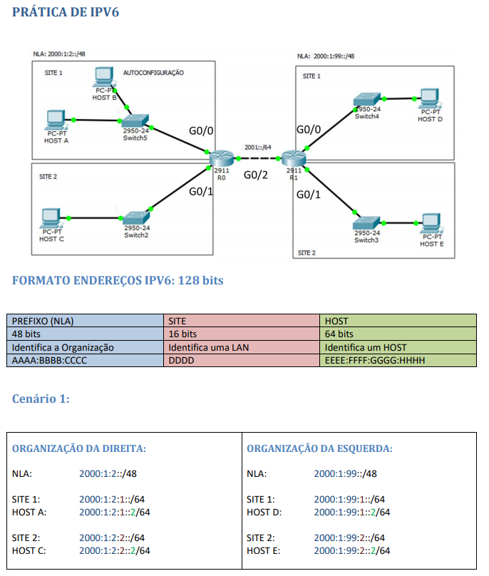

Slide 3
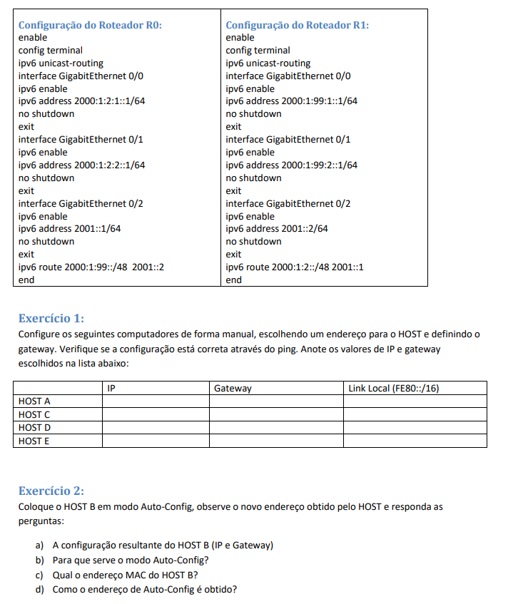

Slide 4
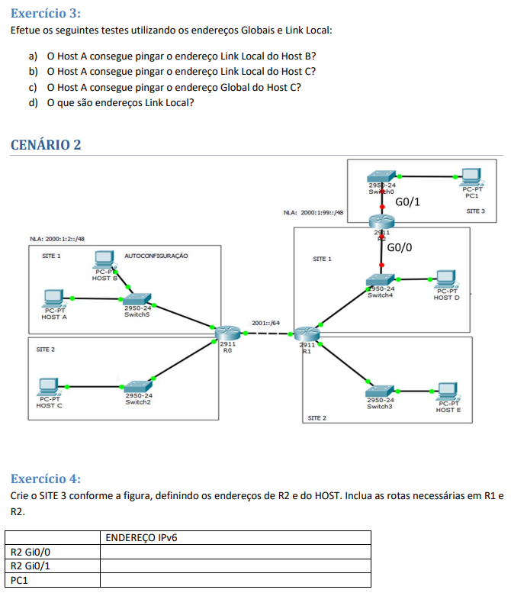

Slide 5
